Slide 1
Velkommen til fylkesledersamling
3.-5. november på Thon hotel Storo

Slide 2
Velkomsttale
v/ styreleder Bente Heggø Olsen

Slide 3
Program på lørdagen
Lørdag
kl. 09.00 | Velkommen v/ Bente Presentasjon av program og deltagere
kl. 09.30 | Hva skjer interessepolitisk? v/ Kristin og Eva
kl. 11.00 | Pause
kl. 11.30 | NOU 2023: På høy tid – Realisering av funksjonshindredes rettigheter v/ Camilla Huggins Aase (ekstern innleder)
kl. 13.00 | Lunsj
kl. 14.00 | Appell fra valgkomiteen v/ Nina
kl. 14.15 | Hva skjer i nettverkene? v/Kristin, Anita og Sofie
kl. 14.45 | Pause
kl. 15.00 | Arbeidet med nye inntekter og fundraising v/Gordon
kl. 16.00 | Pause
kl. 16.15 | Landsmøtet 2024 v/Eva
kl. 17.00 | Avslutning for dagen
Kl. 19.00 | Middag der sentralstyret er vertskap

Slide 4
Program på søndagen
Søndag
kl. 09.00 | Prosjekt podkast (C-podden) v/ Anita og Charlotte
kl. 09.30 | Fylkeslagene i fokus v/Eva
kl. 11.00 | Pause med utsjekk
kl. 11.30 | Sentralstyrets arbeidsplan for 2024 - Foreldreprosjektet v/Marie - Sommerleir v/Eva - CP-konferansen v/Helle - Informasjon og universell nettside v/Charlotte - Regnskap og nytt medlemsregister v/Ole Kristian Innspill fra fylkene
kl. 12.30 | Oppsummering og avslutning
kl. 13.00 | Lunsj og avreise

Slide 5
Hva skjer interessepolitisk?
Status på interessepolitiske saker etter valgkamparbeidet i 2023 og arbeidet med statsbudsjettet for 2024: - Stortingsmelding om BPA - Ekspertutvalget og CRPD - Barnekoordinatorordningen - Økonomi og levekår - Ny opplæringslov - Habilitering, i kommunene og i spesialisthelsetjenesten - Bolig (assistanse vs. boform) - Tilrettelagt fritid
v/Kristin og Eva

Slide 6
Valgkamp 2023
Hovedbudskap: Manglende tilbud og oppfølging i kommunene for barn, unge, voksne og eldre med funksjonsnedsettelser.
Prioriterte enkeltsaker: - Barnekoordinatorordningen - BPA-ordningen - Habilitering og Fysioterapi
Gjennomførte to spørreundersøkelser, (Har mye bakgrunnsinformasjon)
Møter/profilering under Arendalsuka, samarbeid.
Løfte sakene i budsjettinnspillene til statsbudsjettet for 2024
Løfte sakene videre i 2024 (jamfør sentralstyrets forslag til arbeidsplan)

Slide 7
Statsbudsjettet 2024
Budsjettprosessen:
Den 6. oktober:
Regjeringen la fram forslag til statsbudsjett for 2024.
Oktober:
Høringer i stortingskomiteene
November/desember:
Forhandlinger på stortinget. (SV er regjeringens uttalte støtteparti)
Komiteene innstiller.
Endelig vedtak før jul.
CP-foreningens skriftlige innspill:
Arbeids- og sosialkomiteen (deltatt på muntlig høring den 16.10.23)
Helse- og omsorgskomiteen (deltatt på muntlig høring den 16.10.23)
Familie- og kulturkomiteen
Utdannings- og forskningskomiteen
Kommunal- og forvaltningskomiteen (deltatt på muntlig høring den 23.10.23)

Slide 8
- Det blir dyrere for personer/familier med funksjonsnedsettelser.
- Det begynner å haste dersom regjeringen skal innfri valgkampløfter og løfter fra Hurdalsplattformen..
- Mange saker som er viktig for oss blir ikke omtalt..
HOVEDINNTRYKK AV NESTE ÅRS STATSBUDSJETT

Slide 9
Resultater fra FFO sin undersøkelse blant medlemsorganisasjoner (TV2 3. november 2023)

Slide 10
Stortingsmelding om BPA
Våren 2023 vedtok Stortinget at regjeringen skal komme med en stortingsmelding (forslag fra Høyre, inviterer også til et innspillsmøte den 15. november).
Den skal følge opp NOU: 2021:11 Selvstyrt er velstyrt, som skulle gjennomgå og foreslå forbedringer til BPA-ordningen.
Foreløpig vet vi ikke når meldingen kommer, det stod ikke noe om BPA i forslaget til statsbudsjettet.
Viktige krav fra CP-foreningen (fra arbeidsplanen):
Enklere å beholde BPA-vedtaket om en flytter til ny bydel/kommune (statlig ordning?).
Enklere å ha med seg egen assistent på skole og universitetet.
Enklere å få BPA for utviklingshemmede og andre som bor i omsorgsboliger.
Enklere for barnefamilier å få BPA (avlastning i eget hjem).
Fortsatt rett til helsehjelp og medisinsk oppfølging i BPA ordningen (dersom ordningen tas ut av helselovgivningen)
Ingen timebegrensning

Slide 11
Ekspertutvalget og CRPD
Regjeringen har satt ned et juridisk ekspertutvalg som skal komme med en vurdering på hvordan FN-konvensjonen om rettighetene for personer med funksjonsnedsettelser (CRPD) skal innlemmes i norsk lov.
I mandatet står det at utvalget skal komme med sin utredning innen utgangen av 2023
Hva vil en inkorporering av CRPD i norsk lov innebære, fortrinnsvis i menneskerettighetslovgivning?
Vil CRPD binde kommunene og begrense det kommunale selvstyret?
Vil personer med funksjonsnedsettelser få en styrket rettslig posisjon?
Vil CRPD realisere rettigheter og bidra til en reell likestilling?
Paradigmeskifte? Fra pasient/bruker til borger? Endring i tilnærming til kommunale tjenester?

Slide 12
Barnekoordinatorordningen
En sak vi har jobbet mye med.
Samarbeid både i Arendalsuka og under budsjettarbeidet (FO, FFO, Unge Funksjonshemmede, HBF, Redd Barna).
Podkast om tema (oktober 2023)
Tekst i CP-bladet (oktober 2023)
Tatt opp saken i to stortingskomiteer
Våre skriftlige innspill i forbindelse med statsbudsjettet:
at bevilgningene synliggjøres/øremerkes i statsbudsjettet.
at bevilgningene økes.
å etablere et nasjonalt kompetansesenter som kan støtte og veilede.
å styrke statsforvalterne.
å vurdere å øke aldersgrensen til 25 år.

Slide 14
Økonomi og levekår
Saker CP-foreningen er opptatt av/spilt inn til Arbeids- og sosialkomiteen:
Heve minsteytelsene (uføretrygd, AAP, alderstrygd).
Øke sats 1-4 i grunnstønaden.
Styrke ordningen med aktivitetsmidler for voksne over 26 år.
Redusere egenandeler på helse.
Styrke bostøtteordningen (flere mottakere).
Endre vilkåret for å få innvilget Ung-ufør-ordningen. (Ta bort alvorlighetskriteriet).

Slide 15
Ny opplæringslov
Spesialundervisning (ikke lenger begrep) deles inn i tre ulike begrep/rettigheter: - rett til individuelt tilrettelagt undervisning (sakkyndig vurdering) - rett til personlig assistanse (ikke sakkyndig vurdering) - rett til fysisk tilrettelegging og tekniske hjelpemiddel (ikke sakkyndig vurdering).
Egen paragraf om ASK (kan inngå under sakkyndig vurdering).
Styrket kompetansekrav: Lærere skal som hovedregel gi individuelt tilrettelagt opplæring, men åpner for at andre med universitets- eller høyskoleutdanning kan gjøre det, dersom det gjør dem særlig egnet. Men det legges til en unødvendig unntaksparagraf.
Stortinget har vedtatt ny opplæringslov
Den nye opplæringsloven trer i kraft 1. august 2024.
Viktige endringer:
Retten til å fullføre videregående gjelder frem til oppnådd studie- eller yrkeskompetanse (fullføringsreformen)
Fylkeskommunen skal sørge for en trygg overgang mellom ungdomsskole, videregående skole og overgangstilbud.

Slide 16
Habilitering
Oppdragsdokument fra Helse- og omsorgsdepartementet i 2021:
RHF skal vurdere behov for økte ressurser for å sikre faglig kvalitet, kompetanse, likeverdige tjenestetilbud og samhandling i habiliteringstjenestene, i samsvar med Helsedirektoratets veileder.
Kommunalt ansvar eller spesialiserte tjenester i helseforetakene – avklaring av ansvar et tema i helse- og samhandlingsplanen?
Regjeringen vil i Nasjonal helse- og samhandlingsplan gjennomgå rehabiliterings- og habiliteringstjenestene og vurdere om tilbudet kan styrkes gjennom en tydeligere organisering og ledelse av habiliterings- og rehabiliteringstilbudet på ulike nivåer. (SB2024)
Fagplan for habilitering i Helse Sør-Øst. Planen er vedtatt og skal gjennomføres, CP-foreningen medvirker i prosessen videre.
Hva skjer i de andre regionene? Medvirkning?

Slide 17
NorCP
NorCP utvikler retningslinjer for barn og voksne – brukerpanel foreslått av CP-foreningen som drøfter anbefalinger. Tema for kommende CP-konferanse 2024
Det er gitt klarsignal for register for voksne. CP-registeret oppnådde høyeste kvalitetsmål, men nedgang siste vurdering.
Utviklingsprosjekt støttet av Dam, oppfølging av voksne – CP-foreningen medvirker

Slide 18
Boliger – hvilken politikk føres i kommunene?
Utviklingshemmede
Bofellesskap med fellesarealer dominerer (framvekst av «klyngeboliger») og størrelsen øker og bryter med prinsippet om at bolig og tjenester sees uavhengige av hverandre. Gruppen har liten innflytelse over bosted.
En lav andel har egen bolig (20-25% - mot 80% i befolkningen ellers), foreldre ønsker flere får egen bolig (80%). Det er bedre avstemt med CRPD, rett til å velge. Byggeskikk gjør at disse boligene «stikker seg ut» i nabolaget
Kommunale boliger har utfordring med vedlikehold
20% bor hjemme hos familien, de fleste er under 25 år (75%)
Boligøkonomi er sterkt forverret
1994: 85% bostøtte 2021: 20%. Husleien er doblet siden 2001.

Slide 19
Hva med gruppen for øvrig?
Kommunen kan gi boligtilskudd (Husbankmidler)
Kommunen kan innvilge startlån (prioriterte grupper barnefamilier, funksjonshemmede)
Blir til sist et spørsmål om betalingsevne
Rente og nedbetalingstid påvirker
Nye ordninger: eks OBOS fra leie til eie-modell

Slide 20
Tilrettelagt fritid
Kritiske faktorer: Informasjon, tilrettelagt transport, assistanse, inkludering

Slide 21
Ferie (Ref. Gode helse- og omsorgstjenester til personer med utviklingshemming)
Tjenestemottakere som ønsker å dra på ferie utenfor egen kommune bør gis praktisk mulighet til det. Ferietilbudet bør ta hensyn til individuelle behov og ikke begrenses til deltakelse på ferieleirer i regi av frivillige organisasjoner. Bostedskommunen bør søke å finne løsninger i samarbeid med tjenestemottaker, nærmeste pårørende og tillitsvalgte for fagorganisasjonene. En løsning kan være en begrenset turnusperiode med lange vakter og inkluderte fridager. Hvis det er hensiktsmessig for tjenestemottaker kan bostedskommunen samarbeide med kommunen personen skal reise til. Kommunens ansvar for å tilby nødvendige tjenester til alle som oppholder seg i kommunen (oppholdsprinsippet), skal ikke være til hinder for gode løsninger i samarbeid med tjenestemottaker og involverte tjenesteytere.

Slide 22
Fritid med bistand – en metode
https://www.fritidmedbistand.no/brosjyre.6597942-587097.html
Nettstedet har som mål å gjøre metoden kjent slik at flere barn, ungdom, voksne og eldre som trenger det, kan gis støtte inn i selvvalgte fritidsaktiviteter. Metoden bygger på et mestringsperspektiv med fokus på den enkeltes ønsker, behov og drømmer. Målsetningen er at enkeltpersoner i løpet av en begrenset tidsperiode gis den oppfølgning som er tilstrekkelig for å kunne bli inkludert i en selvvalgt kultur- eller fritidsorganisasjon

Slide 23
Bistand til å delta i organisasjonsarbeid, kultur eller fritidsaktiviteter - indikator
I 2022 var det på landsbasis 56,1 prosent av brukerne som fikk innfridd sine behov og ønsker om transporttjeneste i forbindelse med organisasjonsarbeid, kultur eller fritidsaktiviteter. 7,4 prosent av brukerne delvis innfridd sine behov og ønsker om transporttjeneste, mens 34,9 prosent av brukerne fikk ikke innfridd sine behov og ønsker. Resultatene ligger omtrent på samme nivå som tidligere år.
Det er noe variasjon mellom fylkene, men det er innad i fylkene og mellom ulike kommuner at variasjonen er størst. I Oslo var det 75,4 prosent av brukerne som fikk innfridd sine behov, mens andelen i Troms og Finnmark på 48,2 prosent.
For mer informasjon om helse- og omsorgstjenester i KPR, se her.

Slide 24
Om indikatoren
Personer med behov for omsorgstjenester har rett på sosiale tiltak som bidrar til en mest mulig aktiv og meningsfylt tilværelse i fellesskap med andre. I stortingsmelding nr. 25 "Mestring, muligheter og mening", påpekes det at omsorgstjenesten bør få et sterkere fokus på aktivisering, trivsel og sosiale tiltak. Lov om sosiale tjenester pålegger kommunene å yte sosiale tjenester som bidrar til dette.
Å få delta i organisasjonsarbeid, kultur og fritidsaktiviteter er vanlig, og oppleves som særdeles meningsfullt for de fleste. Bistand kan være helt nødvendig for å kunne delta. I følge lov om kommunale helse- og omsorgstjenester m.m., skal kommunen tilby bistand i form av praktisk bistand, opplæring eller støttekontakt for å tilrettelegge for dette.
Alle med behov for bistand til å delta i organisasjonsarbeid, kultur eller fritidsaktiviteter har rett til nødvendig bistand til dette på et forsvarlig nivå.

Slide 25
Bistand til å delta i kultur, organisasjonsarbeid og fritid
 |  |  | Andel i % som mottar bistand
År | Fylke | Bistand til å delta i kultur, organisasjonsarbeid og fritid | 0-17 år | 18-66 år | 67 år og eldre | I alt
2017 | 00 Hele landet | Ja, mottar bistand | 70,2 | 66 | 49,6 | 60,1
2017 | 00 Hele landet | Ja, mottar bistand, men udekket behov | 6,4 | 9,1 | 8,9 | 8,7
2017 | 00 Hele landet | Nei, mottar ikke bistand | 22,1 | 23,7 | 39,7 | 29,8

Slide 26
NOU 2023: På høy tid – Realisering av funksjonshindredes rettigheter
- En gjennomgang av de viktigste områdene som er relevante for oss
v/Camilla Huggins Aase, Rådgiver i Norsk Handikapforbund og tidligere sekretær for Likestillings- og mangfoldsutvalget

Slide 27
Appell fra valgkomiteen
v/Nina Neby Hansen, leder av valgkomiteen

Slide 28
Arbeid så langt
Avholdt ett møte
Klargjort brev til sentralstyrets medlemmer, kontrollkomiteen og alle fylkeslag
Informasjon om at valgkomiteen er i arbeid
Informasjon om at vi vil ta kontakt
Deltagelse på fylkesledersamlingen
Presentere vårt arbeid
Snakke med sentralstyrets medlemmer
Bli kjent med og snakke med deltagende fylkesledere

Slide 29
Videre arbeid
Møte i valgkomiteen etter fylkesledersamlingen
Kort evaluering
Lengre møte etter frist for innsending
Intervju av sentralstyrets medlemmer
Deres tanker om styrearbeid fremover
Hva trenger styret
Gjennomgang av innkomne forslag fra fylkesavdelingene
Intervjue kandidater

Slide 30
Hva skal vi levere?
En innstillinger
Etter dagens vedtekter: 9 medlemmer 3 vara
Representant fra CPU med vara
Kontrollkomite
Revisor
Anbefales fra sekretariat og sentralstyre
Valgkomite
3 medlemmer, 1 vara

Slide 31
Valgkomiteen er avhengig av fylkesavdelingene for å finne kandidater til å fylle alle verv

Slide 32
Hva trenger vi fra dere?
Dialog
Innspill til aktuelle kandidater
Vi ønsker minst ett forslag fra hver fylkesavdeling
Se på eget styre
Se ut i hele medlemsmassen deres, finnes det ildsjeler som kan være aktuelle for sentralstyret?
Send inn forslag så snart som mulig, og overhold frist☺

Slide 33
Dersom fylkesavdelingen allerede har ett medlem i sentralstyret som dere ønsker skal fortsette, husk å fremme personen som aktuell kandidat!

Slide 34
Kontakt
Send inn deres forslag til valgkomiteen ved leder Nina Neby Hansen: nebyhansen@gmail.com
Frist for å fremme kandidater 15. januar 2024

Slide 35
Hva skjer i nettverkene?
- status nasjonalt og i fylkene
V/flere

Slide 36
Nettverk i CP-foreningen
Landsmøtet 2022 vedtok retningslinjer for etablering og oppfølging av nettverk i CP-foreningen.
Hovedmålsetninger: -Skape økt aktivitet -Legge til rette for at flere føler tilhørighet -Få innspill i viktige saker.
Etablerte nettverk: - Nettverket for voksne med lett grad av CP - Nettverket for småbarnsforeldre - Ungdomsnettverket (CPU)
Overordnede prinsipper:
Nettverkene skal være tilknyttet CP-foreningen nasjonalt, men vi vil også legge til rette for nettverksaktivitet i fylkeslagene.
Sentralstyret har det formelle ansvaret for etablering og oppfølging av nettverk. Sentralstyret har også det økonomiske ansvaret.
Det skal være lav terskel for et medlem for å kunne bli med i et nettverk eller delta i nettverksaktiviteter. Det skal settes lite krav til formaliteter sammenlignet med andre styrende organer i foreningen.

Slide 37
Nettverket for voksne med lett grad av CP
Konkretisering av målgruppe: Voksne med lett motorisk grad av CP over 25 år (GMFCS 1 og 2).
«tolkning av målgruppe»:
* De som i voksen alder har fått behov for å lære mer om CP-diagnosen og har lyst til å bli mer kjent med andre i samme eller lignende situasjon.
* De som i voksen alder trenger mer oppfølging av diagnosen pga. av senskader og utfordringer som oppstår underveis i livet, eksempelvis i arbeidslivet.
* De som ikke har vært så aktive i foreningen tidligere, men som trenger et nettverk.

Slide 38
Struktur og ledelse
Arbeidsgruppe etablert allerede i 2019 – seks voksne som selv har lett CP (egen nettside)
Egen kontaktperson i sekretariatet
Egen Facebook-gruppe
Flere likepersoner (to nye rekruttert i 2023).

Slide 40
Nasjonale aktiviteter
Arrangerte en erfaringssamling i november 2021 (40 deltagere, fullbooket etter seks timer)
Skal arrangere ny erfaringssamling i november 2023 (40 deltagere, også fullbooket samme dag)
Arrangert eget kurs på storsamlingen i Lillestrøm september 2022, planlegges også i 2024.
Tema på CP-Norden i Oslo september 2022
Filmkampanje høsten 2022– for og med unge med CP med lett grad av CP (usynlig CP)
Podkast om lett grad av CP (m/Aina og Sandra)
Arrangerer jevnlige digitale temamøter (fortrinnsvis ledet av likepersoner)

Slide 41
Lokale aktiviteter
Litt trått, vi har en jobb å gjøre fortsatt med å etablere oss lokalt.
Mulig det ligger et potensial i å samarbeide på tvers av fylker?
Jevnlige treff i Trøndelag, lokale helgesamling ble arrangert 20.-22. oktober 2023.
Jevnlige treff i Oslo og Akershus og omliggende fylker
2023 i Oslo-området: Tilrettelagt kajakk-kurs (støttet av Stiftelsen Dam), tur og lunsj på Sognsvann og temamøte om tilbudet i kommunene.

Slide 42
Vellykket kajakk-kurs i Oslo

Slide 43
Nettverket for småbarnsforeldre
Etablert i 2020, da vi ble tildelt midler til å opprette en digital småbarnsgruppe. Midlene var en del av regjeringens bevilgning til frivillige organisasjoner som ville sette i gang tiltak for å redusere negative konsekvenser av koronapandemien.
Har vært et formalisert nettverk siden 2022.
Facebook-gruppe: «CP-foreningen: Nettverket for småbarnsforeldre» med 192 medlemmer som har barn med CP i alderen 0-10 år.
Podkast: Leder av nettverket Annette Berge er programleder i første episode av høstens podkastserie. Tema er det å bli foreldre til et barn med CP, og det å få barnekoordinator.

Slide 44
Informasjonspakke for nye foreldre: Nettverket ga verdifulle innspill i FB-gruppa, på mail, og gjennom en to dagers workshop på Thon Hotel Arena hvor tre foreldre var med og formet innholdet i pakka. Leste også manus underveis og kom med korrigeringer.
Nettmøter: Likeperson Annette Berge holder nettmøtene i samarbeid med sekretariatet. Vi har fem likepersoner som ofte er med oss i møtene. Vi inviterer fagpersoner og andre gjester til å snakke om tema som er aktuelle for foreldre til barn opp til 10 år. Vi sender jevnlig ut mail til 374 av våre medlemmer med informasjon om gruppa og nettmøtene.
Fire nettmøter så langt i år:
Januar: Forfattermøte med Lise H. Eide i forbindelse med utgivelse av barneboka «Sivert vil ikke» i januar.
Mars: Samarbeid med Epilepsiforbundet v/Bente Lill Krigerød hvor tema var epilepsi. 1/3 av personer med CP har også epilepsi.
Juni: Barnekoordinatorordningen v/Kristin Benestad
Oktober: Innspillsmøte hvor vi spurte hva nye medlemmer trenger av CP-foreningen i forbindelse med nytt prosjekt.

Slide 45
Tilbakemeldinger i innspillsmøtet:
CP-foreningen må være tydelige, tilgjengelige, ufarliggjøre medlemskap, ha lavterskeltilbud og tilby emosjonell støtte. Vi må vite at det er en prosess og en balanse mellom for lite og for mye informasjon. Vise at vi er der for dem.
Ønsker lokale og nasjonale arrangementer hvor barna får møte andre barn med CP. Ønsker fast helgetreff en gang i året og introhelg for nye foreldre.
Nettverket for småbarnsforeldre har ingen fysiske møteplasser nasjonalt. Storsamlingen gir ikke muligheten til å ha med barn. Men det er flere fylkeslag som har egne småbarnsgrupper som arrangerer jevnlige treff. Vestland er flinke til å ta direkte kontakt med nye småbarnsforeldre som blir med i fylkeslaget deres.

Slide 46
CPU- Kva skjer i nettverket?

Slide 47
CPU I PERIODEN 2022-2023
Sofie Østerbø Jansen(leiar)
Even Hodne Valaker
Noomi Alexandersen
Iver Høgden Mele

Slide 48
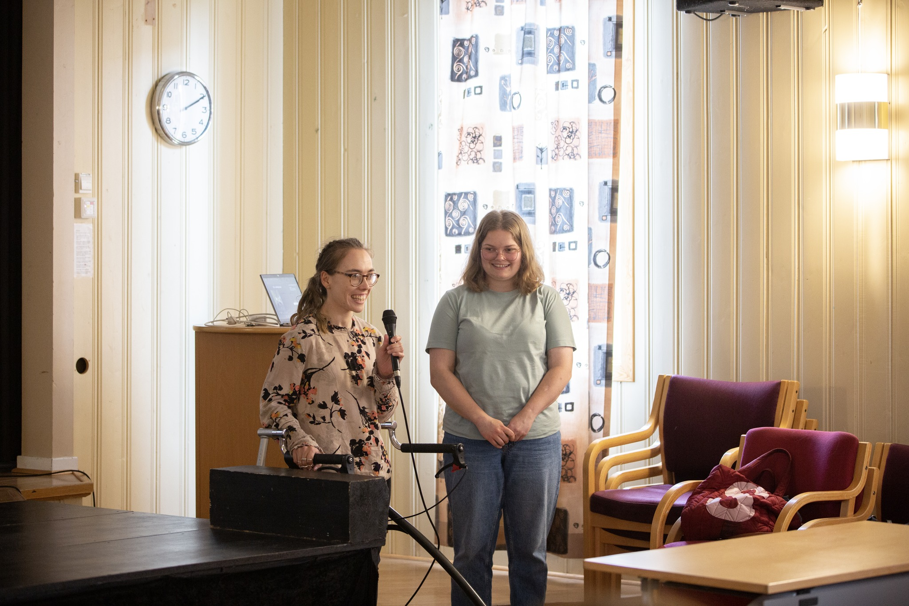
Arrangement me har gjennomført i perioden
Ungdomssamling
Kveldsprat med fokus som er ønska frå nettverket
Generalforsamling til Unge Funksjonshemmede
Besøkt sommarleir for barn og unge voksne
Deltatt på likepersonskurs

Slide 49
Kva skjer framover?
Det skal rekrutterast 1-2 nye medlemmer til arbeidsgruppa
7 kandidatar har meldt sin interesse
Samarbeid mellom leder i arbeidsgruppa og sekreteriatet
Skal vedtas av sentralstyret

Slide 50
Strategiplan 2022-2024
Første hovedområde
Unge voksne skal være inkludert i samfunnet uavhengig av etnisitet, kjønn og funksjonsnivå.
Andre hovedområde - Bolig og BPA
Tredje hovedmål
Utdanning
Innspel frå deltakarar på ungdomssamling:
Åpen kveld om BPA – informasjon om muligheter
Fortsette å belyse tema psykisk helse
Styrke oppfølgingen i habiliteringstenesten
Kveldsprat om rettigheter/stønader
Sosiale arrangement i fylkeslagene som svømming og bowling eller temakvelder

Slide 51
Fortsettelse
Skrive tekstar til CP-bladet
Ha takeover på instagram
Skrive leserinnlegg for å belyse viktige tema
Samarbeide med andre organisasjonar og/eller fylkeslag
Erfaringsutveksling der referat blir tilgjengelig på nettsida
Notes:
Leserinnlegg om akt 26, rettigheter, studietid

Slide 52
Våre ønsker til fylkeslagene
Minn medlemmar i dekans fylkeslag om mulighet for takeover på instagram
Oppfordre unge til å starte med temakvelder, samlingar eller andre prosjekt
Ser de noko viktig som er skreve – gi oss beskjed! Kanskje det er aktuelt til CP-bladet
Bruk oss i CPU nasjonalt dersom det treng hjelp/innspel til prosjekter eller samlingar de skal ha

Slide 53
Arbeidet med nye inntekter og fundraising
- status så langt og planer videre
v/Gordon Johnsen, innsamlingsrådgiver

Slide 54
Landsmøtet 2024
v/Eva Buschmann, generalsekretær

Slide 55
Landsmøte 2024
Scandic Fornebu 24.–26. mai 2024
Oppnevne arbeidsgrupper (møte 30. november):
Programkomite
Organisasjons- og vedtektskomite
Program og strategi: Behov for endringer, omfang av revisjon – drøftes med tanke på oppdrag for komiteene
Uttalelse
CP og aldring

Slide 56
LM2024 – 24. 26. mai Scandic Fornebu
Frister | Når | Resultat
Innkalling til LM2024 | 4 måneder før | Skriftlig innkalling fra generalsekretær
Valgkomite | Er i jobb | Skriftlig sakspapir
Kontrollkomite | Er i jobb | Rapport –skriftlig sakspapir
Fylkeslaget har frist for å melde saker | 6 uker før | Skriftlig til sekretariatet
Fylkeslagets frist for å nominere til valg | 15. januar | Skriftlig til valgkomiteens leder
Vedtektskomite og strategi – fylkeslaget foreslå kandidater | Medio november | Oppnevnes av sentralstyret 30. november
Program- og uttalelser komite – fylkeslaget foreslå kandidater | Medio november | Oppnevnes av sentralstyret 30. november

Slide 57
Prosjekt podkast (C-podden)
v/Anita Hanken, rådgiver og Charlotte Åsland Larsen, redaktør

Slide 58
Ny sesong – hva, hvorfor og hvordan?
Helsedirektoratet har bevilget midler til prosjektet
Fire nye podkastepisoder for og av personer som har CP og deres nærpersoner
Preges i stor grad av brukermedvirkning
Podkast er en måte mange tilegner seg informasjon på i dag
Erfaringer til personer som selv har CP er bærende i dette prosjektet
Supplerer med fagpersoner for kunnskapsbasert innhold
Startet og avsluttes med en spørreundersøkelse

Slide 59
Innspillingsprosessen
Bratt læringskurve for oss – helt nytt for begge
Hvor mye skulle vi planlegge før hver episode?
Tekniker (og mentor) Henning Bortne har vært engasjert i alle episodene
Programledere og gjester som tør å by på seg selv
Ærlig og åpent, men løsningsorientert og optimistisk

Slide 61
Fire nye episoder av C-Podden høsten 2023
1. «Å bli foreldre til et barn med CP – og erfaringer med barnekoordinator». Programleder Annette Berge med gjestene Inna Ulrike Ødegård og Trine Wigtil. Alle tre har barn med cerebral parese, og har gode erfaringer med barnekoordinator. (3. oktober)
2. «Å leve med lettere motorisk grad av CP». Programleder Sandra Fosmo-Steen med gjestene Reidun Jansen og Aina Myrseth. (30. oktober)
3. «Trening og tilbud til personer med CP på Sunnaas sykehus». Programleder Alexander Sviggum med gjest Camilla Aksdal, ergoterapeut Sunnaas sjukehus (november)
4. «Å bli eldre med CP». Programleder Ewy Halseth i samtale med psykolog Sissel Garnes (desember).
Notes:
https://vimeo.com/881279029?share=copy

Slide 62
Hvordan har det gått så langt?
Episodene er delt på Spotify, YouTube og Soundcloud/ cp.no
Sendt ut på mail til alle medlemmer
Delt på Facebook og Instagram
Lyttertall i dag:
Episode 1: Spotify - 75, Soundcloud - 208
Epiosde 2: Spotify - 50, Soundcloud - 195

Slide 63
Fylkeslagene i fokus
v/Eva Buschmann, generalsekretær

Slide 64
Fylkeslagene i fokus
Hva er det fylkeslaget har hatt størst suksess med i år? Hvilke oppgaver er dere gode på?
Hvem av medlemsgruppen har dere best kontakt med? Hva drømmer dere om å oppnå i deres fylke?

Slide 65
Arbeidsplan 2023
I dag er det store forskjeller i aktivitetsnivået i fylkeslagene. I 2022 har enkelte fylkeslag bortimot et ukentlig tilbud, mens andre har slitt med å få gjennomført noe. Det siste er kritisk, da alle fylkeslag må arrangere minst en aktivitet i året utenom årsmøtene, for å kunne bli rapportert inn som tellende fylkeslag til myndighetene. En viktig målsetning er å styrke de svakeste lagene.
Et av tiltakene for å styrke fylkeslagene, er å legge til rette for et sterkere samarbeid mellom sekretariatet og fylkeslagene, og sekretariatet vil i 2023 så langt det er kapasitet til, bidra mer i planleggingen og gjennomføringen av enkelte arrangementer.
Vi vil også legge opp til et tettere samarbeid for å oppnå felles målsetninger. Eksempler på dette er et politisk valgkampbudskap som er relevant for alle fylker og mer aktivitet i fylkene regi av de nye nettverkene. Vi vil også legge til rette for mer samarbeid på tvers av fylkeslagene og høsten 2022 prøvde vi ut noen piloter. Blant annet et treff for voksne med lett grad av CP i Østlandsområdet og et ungdomssamarbeid mellom Agder og Vestland. Vi vil evaluere forsøkene og ta med oss erfaringer over i 2023.
Som et ledd i å styrke samarbeidet mellom organisasjonsleddene og på tvers av fylkeslagene, ønsker vi å prøve ut en ordning der vi legger opp til oftere digitale møter sekretariatet og fylkeslederne, der også sentralstyreleder deltar. Vi vil også videreføre den årlige fylkesledersamlingen. Den vil finne sted den 3-5. november 2023 på Thon hotel Storo i Oslo (med forbehold om at sted ikke er booket).

Slide 66
Vi har hatt som mål mer samarbeid på tvers av fylkeslagene
Hva må til for å komme i gang?
Tema eller oppgaver som egner seg i 2024?
Når, hvem tar initiativ og følger opp?

Slide 67
Sentralstyrets forslag til arbeidsplan for 2024
- Foreldreprosjektet v/Marie - Sommerleir v/Eva og Helle - CP-konferansen v/Helle - Informasjon og universell nettside v/Charlotte - Regnskap og nytt medlemsregister v/Ole Kristian - Innspill v/fylkene

Slide 68
Sommerleir – nytt leirkonsept
Behov for å tenke nytt
– kostnader, tilskudd, arbeidsgiveransvar/forsvarlighets-vurdering, innhold, deltakergrupper
Innspill vi har fått – rapporter fra leirene
Utfordringer og vurderinger

Slide 69
Innspill og kommentarer fra fylkeslederne?

Slide 72
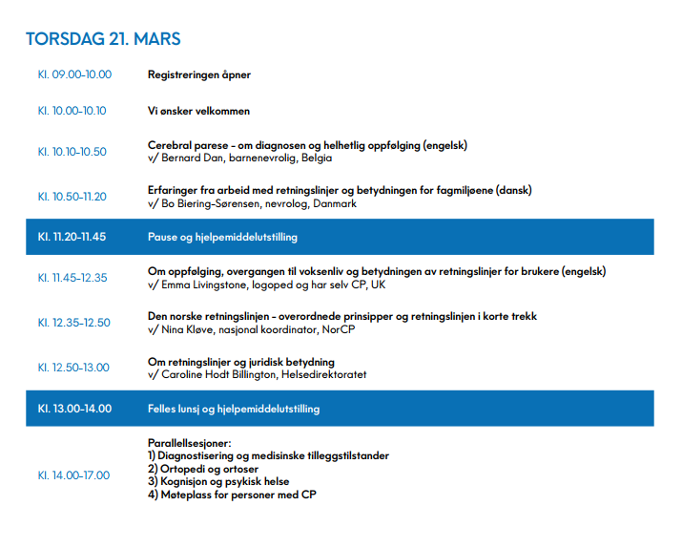
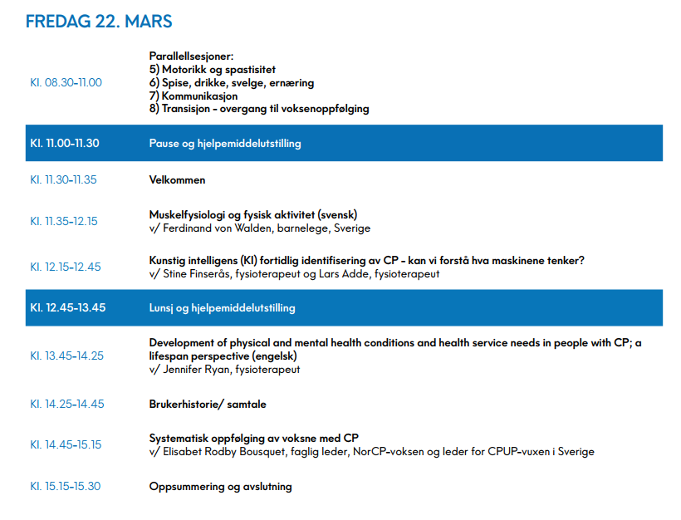

Slide 73
Universell utforming av cp.no
Et satsingsområde i år og videre i 2024
I Norge er hovedregelen at nettløsninger skal være universelt utformet
En nettside som er universelt utformet vil som regel få flere besøkende
WCAG er en internasjonalt anerkjent standard som brukes for å lage nettinnhold mer tilgjengelig
Design
Innhold
Front end og flyt
Back end
Vi bruker et verktøy som heter Monsido.

